Slide 1
Klassifikation von Variablen Entwicklungsthema
27.05.2026

Slide 2
Ausgangssituation
Die Variablen für KPI und Maschinenanalysen sind oft nicht bekannt.
Bei Sensoren gibt es häufig um die 100 abrufbare Variablen.
Bei Werkzeugmaschinen um die 8.000 und bei Sondermaschinen bis mehrere Millionen.
Die relevanten Variablen für Analysen zu finden, ist manuell sehr aufwendig und benötigt tiefes Verständnis über die Maschinenprogrammierung. Dies liegt aber häufig nicht vor.
Für Analysen reichen jedoch oft 30-50 Variablen, bei komplexeren Analysen auch mal bis zu 300.
Diese sollen automatisiert aus den vorhandenen Variablen gefunden werden.
Eine semantische Analyse der Benennung hilft oftmals nicht aus, da die Variablenbenennung nicht aussagekräftig ist.

Slide 3
Zielbild der Lösung
Der Data Coffee Connector soll um ein Modul erweitert werden, welches automatisiert blockweise die verfügbaren Variablen analysiert.
Die Analyse soll dabei zB folgendes beinhalten:
Häufigkeit der Wertänderung (z.B. <1 Sekunde; <1 min; mehrmals täglich);
Wertinhalt (mehrstellige Kommazahlen; kleine Zahlengruppe [0,1,2,3], …)
….
Es soll dann automatisiert eine Variablenliste erstellt werden, welche die relevanten Variablen kategorisiert darstellt.
[alles um den Data Coffee Connektor ist nicht Teil der Aufgabe]

Slide 4
Geplantes Vorgehen, Zwischenziel
Aus einem Versuchsaufbau [Energiesensor + Digitale IOs] werden Variablen in eine Datenbank geschrieben. Die vorhandenen Variablen sollen auf sinnvolle Verwendung analysiert werden [z.B. Änderung der Werte]
Falls machbar sollen auch Variablen ermittelt werden, die voneinander abhängig sind [bei Energie ist das z.B. Leistung und Phase oder Strom und Spannung….]
Analyse auf DB
80 sinnvolle Variablen
~ 80 Variablen, welche Zeitgleich ausgelesen werden können
>400 Variablen
Sensor
Steuerung
DB Influx

Slide 5
Zielbild im Produkt
4] Nach Analysezeitraum wird das Anaylsemodul beendet. Die Variablenliste wird fest eingestellt und der Service angelegt
3] Analysemodul gibt eine Variablenliste aus
- Nach Kategorien
2] Analysemodul läuft Tage/Stunden mit und „horcht“ die Variablen nach und nach ab und klassifiziert diese
Sensor
Steuerung
DB Influx
1] Connector liest kontinuierlich aus

Slide 6
Automatische Klassifikation von Variablen aus Maschinendaten
Ziel: Automatische Identifikation & Klassifikation relevanter Variablen aus Live-Datenströmen
Nutzen: Schnellere Analysen, Reduktion manueller Vorarbeit, skalierbare Struktur für KPI-Ermittlung

Slide 7
Problemstellung
Maschinen liefern hunderte bis tausende Variablen
Manuelle Vorauswahl aufwendig und nicht skalierbar
Variablennamen oft kryptisch oder unspezifisch
Ziel: Automatische Vorfilterung & semantische Gruppierung ohne Vorwissen

Slide 8
Datenstruktur & Voraussetzungen
Quelle: CSV / InfluxDB
Typ: Zeitreihendaten (1 Messpunkt/Minute)
Umfang: ~80-400 Variablen
Analysezeitraum: ≥1 Tag (optimal: 2-4 Tage)

Slide 9
Ablauf der Entwicklung der finalen Konzeptionslösung
Aufgabenanalyse
Ziel und Anforderungen aus der Beschreibung abgeleitet
Erste Klarstellungen und Kommunikationsschritte
Konzeptaufbau (Regelbasiert)
Erstellung einer regelbasierten Klassifikationslogik
Anwendung auf simulierte Daten zur Validierung
Anwendung auf Realdaten (matec7)
Erste Anwendung des Skripts auf reale CSV-Daten
Beobachtung: geringe Clusteranzahl, ungenügende Differenzierung
Einbindung von Clustering-Algorithmen
Nutzung von K-Means, PCA zur Verhaltensgruppierung
Clustervisualisierung und Interpretation mit Feature-Zentren
Dynamische Clusterbenennung (Perzentil-basiert)
Einführung perzentilbasierter Regeln zur automatischen Namensvergabe
Vergleich mehrerer Ansätze
Gegenüberstellung von rein regelbasiert, rein clusteringbasiert und hybrid
Fazit: Hybrid vereint Skalierbarkeit und Erklärbarkeit
Finalisierung und Validierung
Neue Regelergänzungen für realistische Datenverteilungen
Visualisierung, Clustertabellen und Exportfunktionen
Präsentations- und Dokumentationsaufbereitung
Erstellung der Folien und des technischen Konzepts

Slide 10
Ergebnisse & Vergleich
Ansatz | Transparenz | Skalierung | Robustheit | Clarity
Regelbasiert | Hoch | Gering | Mittel | ⬆️
ML-Cluster | Mittel | Hoch | Hoch | ⬇️
Hybrid (NEU) | Hoch | Hoch | Hoch | ✅
Erster Test mit simulierten Daten
Simulation.ipynb
Weitere Tests auf Realen Datai
Project2Koncept_Entwicklung_pynb

Slide 11
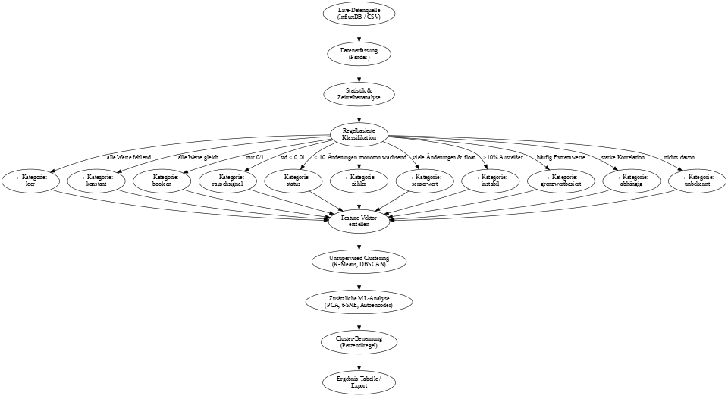
Methodik (Hybridansatz)
Schritt 1: Regelbasierte Vor-Klassifikation
Schritt 2: Feature-Vektoren für dynamische Variablen
Schritt 3: Unsupervised Clustering (K-Means, DBSCAN)
Schritt 4: Automatische Benennung der Cluster über Perzentilvergleiche

Slide 12
Analysearchritt im Detail
Das Klassifikationsskript folgt einem mehrstufigen Regelwerk zur automatisierten Einordnung von Variablen:
Regelbasierte Entscheidungslogik:
Wenn alle Werte fehlend → leer
Wenn alle Werte gleich → konstant
Wenn nur 0/1-Werte vorkommen → boolean
Wenn Standardabweichung < 0.01 oder Perzentilspanne (P95–P5) < 0.05 bei Float → rauschsignal
Wenn < 10 Änderungen im Zeitverlauf → status
Wenn monoton wachsend → zähler
Wenn Datentyp Float und viele Änderungen → sensorwert
Wenn mehr als 10 % Ausreißer (außerhalb 5–95 %-Perzentil) → instabil
Wenn Extremwert (Min/Max) in > 20 % der Zeitpunkte auftritt → grenzwertbasiert
Wenn Korrelation mit ≥ 1 anderer Variable r > 0.95 → abhängig → betroffene Variablennamen werden für spätere Gruppierung gespeichert
Andernfalls → unbekannt

Slide 13
Pipeline-Architektur (Ablaufdiagramm)
1. Datenquelle (InfluxDB oder CSV)
↓
2. Datenerfassung (z. B. mit Pandas)
↓
3. Statistische Analyse je Variable (Mittelwert, Varianz, Änderungen, Perzentile, Ausreißer)
↓
4. Regelbasierte Klassifikation ( Zuordnung zu Typen: sensorwert, status, zähler, etc.- + Erkennung starker Korrelationen)
↓
5. Erstellung eines Feature-Vektors je Variable (z. B. Mittelwert, StdAbw, Skewness, Änderungshäufigkeit)
↓
6. Unsupervised ML: (PCA oder t-SNE zur Dimensionsreduktion & Visualisierung, K-Means oder DBSCAN zur Clusterbildung Autoencoder (optional) zur Mustererkennung)
↓
7. Automatische Benennung der Cluster (auf Basis dominanter statistischer Merkmale & Perzentile
↓)
8. Gruppierung & Empfehlungen generieren (Relevanzbewertung für Analyse oder Modellierung)
↓
9. Ausgabe & Export (Tabelle (CSV / Excel) Visualisierung (Plotly, Dashboard))

Slide 14
Analysemethodik
1. Aktivitätsanalyse
Änderungshäufigkeit:
Wie oft ändert sich der Wert pro Zeitfenster?
Weniger als 10 Änderungen → Hinweis auf „Status“ oder „Konfiguration“.
Monotonieprüfung:
Monoton wachsend → mögliche Zählervariable.

Slide 15
Analysemethodik
2. Typisierung & Wertebereich
Zahlentyp-Erkennung:
Boolean: Nur Werte {0,1}
Integer: Ganze Zahlen
Float: Kommazahlen, kontinuierlich
Wertebereich:
Min / Max
Standardabweichung
Anzahl eindeutiger Werte
Perzentile (5% / 95%)

Slide 16
Analysemethodik
3. Statistische Muster & Heuristiken
Muster | Interpretation | Kategorie-Vorschlag
Alle Werte fehlend | Keine Nutzbarkeit | leer
Alle Werte gleich | Keine Dynamik | konstant
Nur 0/1 | Digitales Signal | boolean
Sehr geringe Standardabweichung (<0.01) | Rauschen / statisches Signal | rauschsignal
Weniger als 10 Änderungen | Modus-/Statusvariable | status
Monoton wachsend | Zähler, kumulativ | zähler
Viele Änderungen bei Float | Sensorische Messgröße | sensorwert
>10% der Werte außerhalb 5-95 Perzentil | Ausreißer oder Instabilität | instabil
Min/Max tritt häufig auf (>20%) | Schaltschwelle / Begrenzung | grenzwertbasiert

Slide 17
Analysemethodik
4. Abhängigkeitsanalyse (Optional, wenn Korrelationen > 0.95)
Korrelationserkennung:
Starke lineare Abhängigkeit → potenziell redundante Variable.
Verwendung zur Gruppierung nach Themen (z. B. Strom + Spannung → Leistung).
Kennzeichnung als abhängig
Optionale spätere Reduktion auf Hauptvariablen.

Slide 18
Analysemethodik
5. Feature-Vektor-Erstellung (für Unsupervised Learning)
Für jede Variable werden folgende statistische Merkmale zu einem Vektor kombiniert:
Mittelwert
Standardabweichung
Skewness
Änderungshäufigkeit
Perzentilspanne (95–5%)
Anzahl Ausreißer
Korrelationsstärke mit anderen Variablen
Diese dienen als Grundlage für:
Clusterbildung (K-Means, DBSCAN)
Visualisierung (PCA, t-SNE)
Semantische Gruppierung durch automatische Benennung

Slide 19
Klassifikation der Variablen
Kategorie | Beschreibung | Verwendung / Weiterverarbeitung
Boolean (0/1) | Binäre Signale mit häufigen Zustandswechseln (z. B. digitale IOs, Schalter) | Trigger für Zustandsübergänge, Event-Erkennung, Input für logische Modelle
Statusvariable | Werte ändern sich selten, z. B. Betriebsmodi oder Konfigurationsphasen | Segmentierung nach Betriebszuständen, Zeitfenster für Aggregationen oder Cluster
Konfigurationswert | Werte konstant über gesamten Zeitraum (z. B. Maschinenparameter) | Nur als Metadaten nützlich, Ausschluss aus Zeitreihenanalyse
Zähler | Monoton ansteigende Signale (z. B. Laufzeit, Stückzahl, Energiezähler) | Ableitung von Differenzen, Berechnung von Raten (z. B. Stück/h)
Sensorwert | Kontinuierliche Float-Signale mit hoher Änderungsfrequenz (z. B. Temperatur, Strom) | Input für Modelle, Qualitätsmonitoring, Zustandsüberwachung
Nicht verwendbar | Leere oder konstante Felder ohne Informationsgehalt | Ausschluss aus Analyse, ggf. als Kontrollgröße behalten
Abhängige Variable | Starke Korrelation mit ≥1 anderer Variable (r > 0.95) – oft technisch gekoppelt | Gruppierung mit Hauptsignal, Feature-Reduktion bei Redundanz, keine PCA bei fehlender Zielgröße
Instabil | Viele Ausreißer oder hohe Varianz, schwer interpretierbar | Einsatz für Alarmdetektion, Fehlerfrüherkennung, ggf. Glättung oder weitere Modellierung notwendig

Slide 20
Beispielausgabe (Tabelle)
Name | Kategorie | Cluster | Empfehlung
V1 | Sensorwert | C2: Energiesensoren | relevant
V2 | Status | C5: Modusvariablen | segmentieren
V3 | Konstant | - | ignorieren

Slide 21
Fazit
Kombinierter Ansatz bietet skalierbare, transparente Klassifikation
Vorbereitung für spätere KPI-Modelle, Zustandsüberwachung

Slide 22
Weiterentwicklung & Integration
Integration in den Datenstream Das Analysemodul wird so erweitert, dass es sich nahtlos in laufende Maschinendatenströme integrieren lässt (z. B. über InfluxDB oder MQTT). Ziel: kontinuierliche Klassifikation & Überwachung der Variablen in Echtzeit.
Anbindung an Dashboards & DataOps Die klassifizierten Variablen und Clustergruppen werden über eine definierte Schnittstelle automatisch in Dashboards (z. B. Grafana, PowerBI) überführt – inkl. Label, Typ und Nutzungsempfehlung.
Export & Speicherung Ergebnisse werden automatisiert als strukturierte Tabelle (CSV, Excel, Datenbank) gespeichert – für spätere Wiederverwendung, Dokumentation oder Modellinput.
Supervised Erweiterung (optional) In einer späteren Ausbaustufe kann die Klassifikation um Zielmetriken und supervised Feature Selection ergänzt werden – z. B. für Qualitätsprognosen, KPI-Priorisierung oder Fehlerklassifikation.
Adaptive Lernlogik (optional) Durch zukünftige Kombination mit Autoencoder- oder Clustering-Feedback kann das System lernend angepasst werden, z. B. bei neuen Maschinen oder Datenschemata.

Slide 23
Nächste Schritte
Validierung an Daten
Erste Ergebnis-Tabelle für Feedback bereitstellen
Finalisierung Skript & Automatisierung
Feedbackrunde mit Team
Integration in Liveprozess

